Slide 1

Telegram Word Bot WBT
Мацков Михаил,
Шмелев Егор,
Скуратов Кирилл.
Яндекс.Лицей 2024

Slide 2
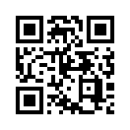
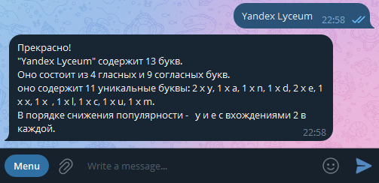
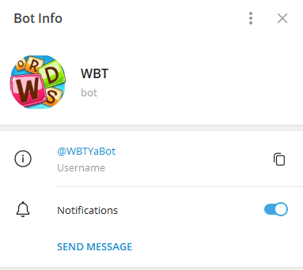
О проекте
WBT – телеграмм бот, способный проводить фонетический анализ слова, представлять статистику по слову или выражению.
В ходе реализации проекта удалось:
создать удобный пользовательский интерфейс
написать функции разбора слова
Вывести статистику по фразе / выражению

Slide 3
Ход работы
Разработка алгоритма анализа
10.04.2024 – 16.04.2024
Написание функций Telegram
16.04.2024 – 20.04.2024
Подключение к Telegram
20.04.2024 – 24.04.2024

Slide 4
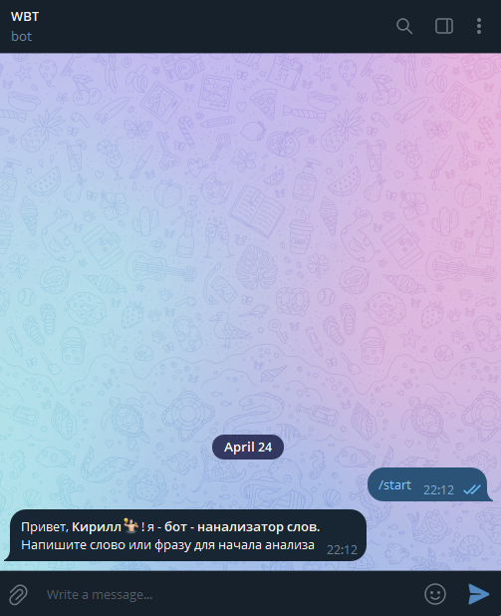
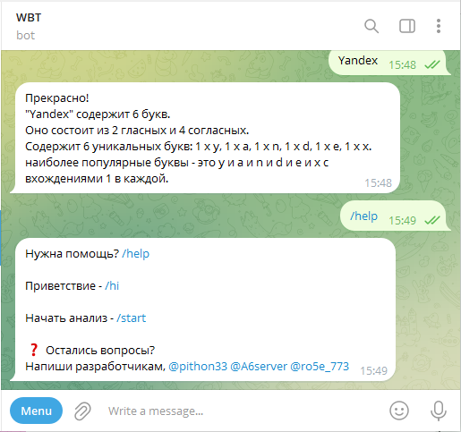
Примеры работы
Приветствие (/start)
Анализ выражения
Поддержка (/help)

Slide 5



Программное обеспечение

Slide 6
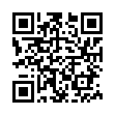
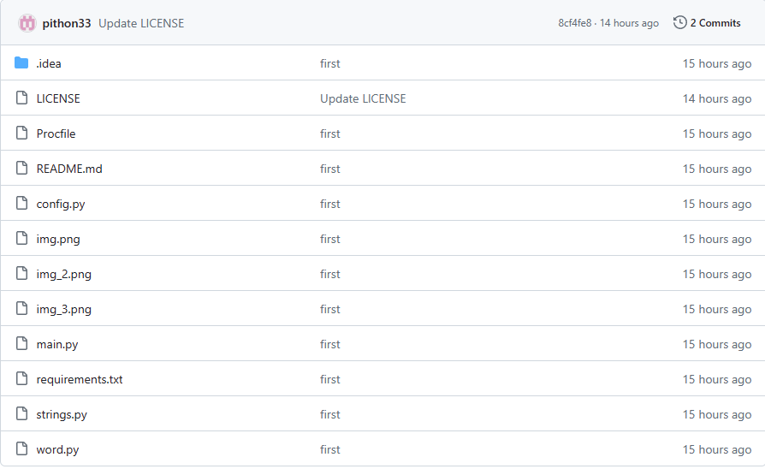
Структура проекта
• Проект представляет набор исполняемых файлов, каждый из которых отвечает за отдельную часть рабочего процесса, а так же набор папок с файлами, необходимыми для работы кода

